Slide 1

PSLC
Webinaire du Community Data Program
18 décembre 2018
1

Slide 2
Table des matières
1
Contexte
2
Les derniers résultats
3
Prochaines étapes
2

Slide 3
Contexte

Slide 4
Questions qui préoccupent les canadiens
4
Quelle est la composition des types de logement à travers le pays et comment évolue-t-elle?
La disponibilité de terres pour le logement est-elle restreinte au sein des centre-villes?
Les Canadiens sont-ils vulnérables face aux changements de taux d’intérêt ou aux chocs économiques?
?
?
?
Combien de milléniaux se retrouvent sur le marché immobilier résidentiel par rapport aux autres cohortes?
Quel est le rôle des étrangers ou des non-résidents au sein des marchés de propriété résidentielle?
?
?
?
Quel est le profil démographique des propriétaires?
Combien de maisons ou d’appartements sont vacants? Où cela se passe-t-il?
Est-ce que l’achat de maison pour revente (moins d’un an) est problématique?
En quoi la spéculation est-elle responsable de l’augmentation du prix des logements?
?
Quelle part du revenu des ménages est utilisée pour les paiements hypothécaires ? Et selon le type de propriété et les caractéristiques des propriétaires?
?
?
?
?
La propriété résidentielle est-elle abordable au Canada?
?
Comment le prix des logements évolue-t-il dans le temps?
?
Quel est le prix moyen d’une maison unifamiliale?
?
Quel type de propriété résidentielle les non-résidents achètent-ils et où?
Combien de Canadiens possèdent plus d’une propriété?
Qu’est-ce qu’on peut acheter pour 200 000 $, 400 000 $ ou
1 million de $ dans ma ville?
?
?

Slide 5
Le Gouvernement du Canada s’est engagé à combler les lacunes de données sur le logement au Canada
5
Budget 2016
Fonds alloués à Statistique Canada pour « élaborer des méthodes pour rassembler des données sur l’achats d’habitations canadiennes par des acheteurs étrangers »
Conclusion : Créer une base de données nationale sur les propriétés qui liste l’ensemble des propriétés au Canada
Budget 2017
« le budget de 2017 propose en outre d’accorder 39,9 millions de dollars sur cinq ans, et 6,6 millions par année par la suite, à Statistique Canada pour l’élaboration et la mise en œuvre d’un nouveau cadre de statistiques sur le logement. »
Données sur la propriété des non-résidents à Vancouver, Toronto à diffuser à la fin de 2017

Slide 6

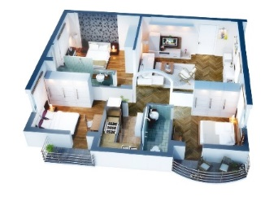

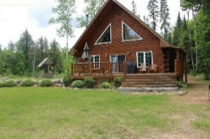


Le contenu de la base de données
Adresse et géographie
Caractéristiques des propriétés
Caractéristiques des propriétaires
Utilisation des propriétés
Financement des propriétés
Indicateurs dérivés
Adresse complète de
la propriété :
pour facturation
légale
civique
Coordonnées géographiques
(pour usage interne seulement)
Superficie en pi²
Superficie du terrain
Âge de la structure
Type de propriété:
  habitation en rangée
  maison unifamiliale, etc.
Prix de vente
Frais de transfert
Dernière évaluation foncière de la propriété, valeur sur le marché
Nombre de pièces
Citoyenneté
Résidence
Pays de naissance
Âge
Sexe
État matrimonial
Revenu
Scolarité
Composition du ménage
Utilisation du logement par le propriétaire
Investissement
(logement, gain en capital)
logement social
logement à des fins récréatives
Type de financement
Créance à recouvrer
Modalités du financement
période d’amortissement
taux d’intérêt
valeur de la créance hypothécaire
Abordabilité
Vulnérabilité financière ou endettement
Disponibilité des logements
Évaluation du marché
Répartition par caractéristiques
Risque macroprudentiel
Dépendamment de sources additionnelles :
efficacité énergétique
mesures de proximité, etc.
6
Uniquement de l’information agrégée sera publiée

Slide 7
Structure du PSLC
Enregistrements fonciers
Registre foncier
Base de données sur les citoyens canadiens
Registre des adresses
Fichiers sur le financement
Base de données sur les résidents
Base de données sur les immigrants
Loi sur les déclarations des personnes morales
Fichiers des services publics
Fichier d’impôt sur les familles (T1)
Registre des entreprises
Recensement
Données fiscales
Formulaires d’impôt pertinents
Registre statistique de la population
Externe
Registre national des propriétés
(avec statut de résidence)
Base de données fusionnée sur la mortalité
Interne
Objectif

Slide 8
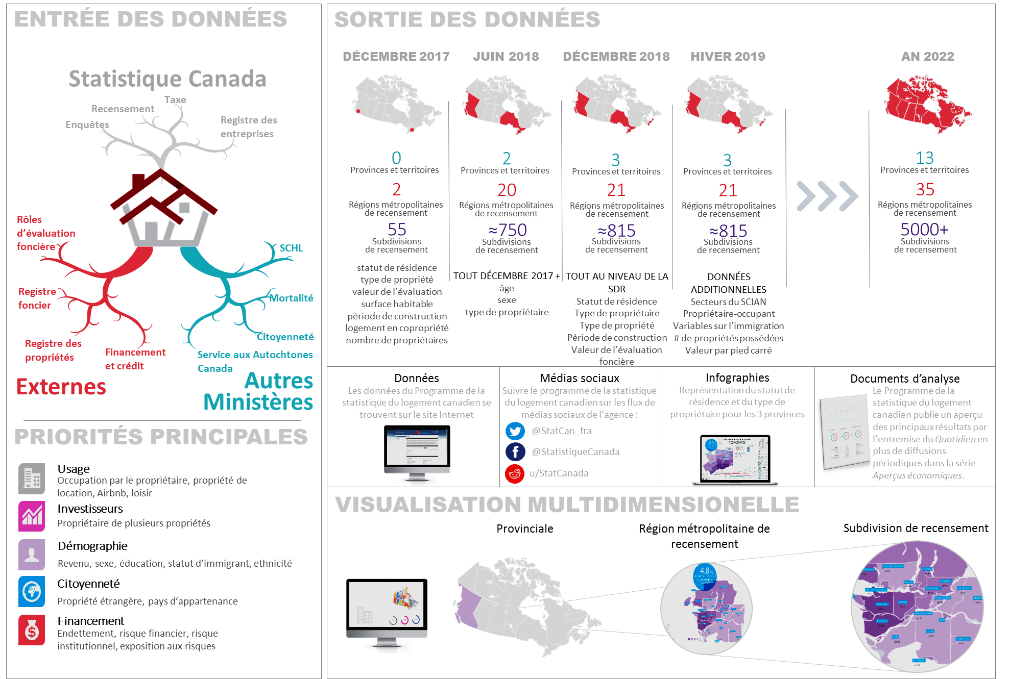
Aperçu du programme

Slide 9
Ce qui a été diffusé jusqu’à maintenant …
19 décembre 2017
25 juin 2018
RMR : Toronto et Vancouver
SDR : 45
Indicateurs (7) :
  Statut de résidence
  Type de propriété
  Valeur de l’évaluation foncière
  Taille de la superficie habitable
  Période de construction
  Statut de copropriété
  Nombre de propriétaire par propriété
https://www150.statcan.gc.ca/n1/daily-quotidien/171219/dq171219b-fra.htm
RMR : Ontario (16), Colombie-Britannique (4)
SDR : 749
Même indicateurs qu’en décembre
PLUS
  Donnée au niveau de la propriété
    Type de propriétaire (individu / non-individu)
  Données au niveau du propriétaire
    Âge
    Sexe
  https://www150.statcan.gc.ca/n1/daily-quotidien/180625/dq180625a-fra.htm

Slide 10
Troisième diffusion du PSLC - le 11 décembre 2018
Géographie : Nouvelle-Écosse (nouveau)
  Nouvelle-Écosse (N.-É) : 1 RMR (Halifax) et ~ 70 SDR
  Ontario (Ont.): 16 RMR et ~ 430 SDR
  Colombie-Britannique (C.-B.): 4 RMR et ~ 315 SDR
Nouveau fichier représentant le rôle foncier annuel municipal de 2018
  Stock N.-É. – décembre 2017; Ont. et C.-B. – janvier 2018
  Valeur foncière : N.-É. – janvier 2017; Ont. – janvier 2016 ; C.-B. – juillet 2017
Données au niveau de la propriété avec variables dérivées au niveau du propriétaire
  Tableau statut de résident (résident, non-résident du Canada)
  Tableau sur le type de propriétaire (individu, non-individu)
  Dimensions : géographie (prov., RMR, SDR), type de propriété, période de construction
  Mesures : nombre, pourcentage, valeur foncière moyenne, médiane et totale

Slide 11
Les derniers résultats

Slide 12
Faits saillants de la diffusion du PSLC
La propriété des non-résidents varie en fonction de la géographie, du type et de l’âge de la propriété
Les non-résidents possèdent plus de condominiums, des propriétés plus neuves et plus chères à Vancouver et Toronto mais pas nécessairement à Halifax
La propriété des non-résidents est plus étendue à l’extérieur des grands centres urbains
Les non-individus (p. ex. entreprises, gouvernements, organisations à but non lucratif) possèdent moins de une propriété résidentielle sur 10 en Nouvelle-Écosse, en Ontario et en Colombie-Britannique; entre 43,2 % et la moitié sont des terrains vacants
https://www150.statcan.gc.ca/n1/daily-quotidien/181211/dq181211b-fra.htm

Slide 13
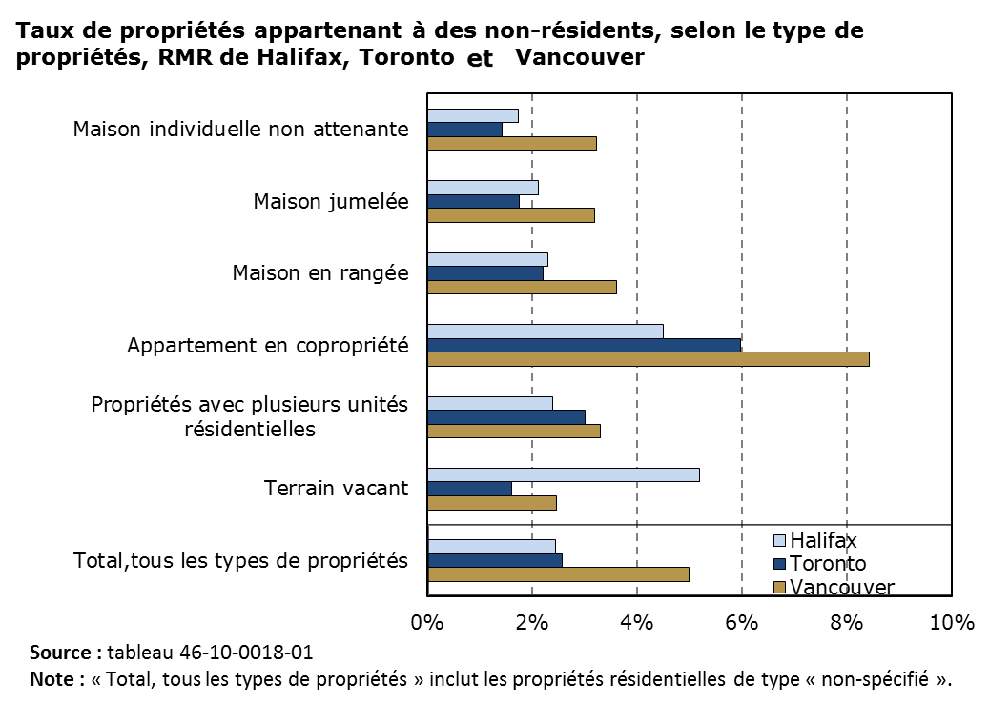
Le taux de propriétés appartenant à des non-résidents est plus faible dans la RMR de Halifax

Slide 14
À quelques exceptions près, la valeur des propriétés est plus élevée chez les propriétaires non-résidents à Vancouver et Toronto

Slide 15
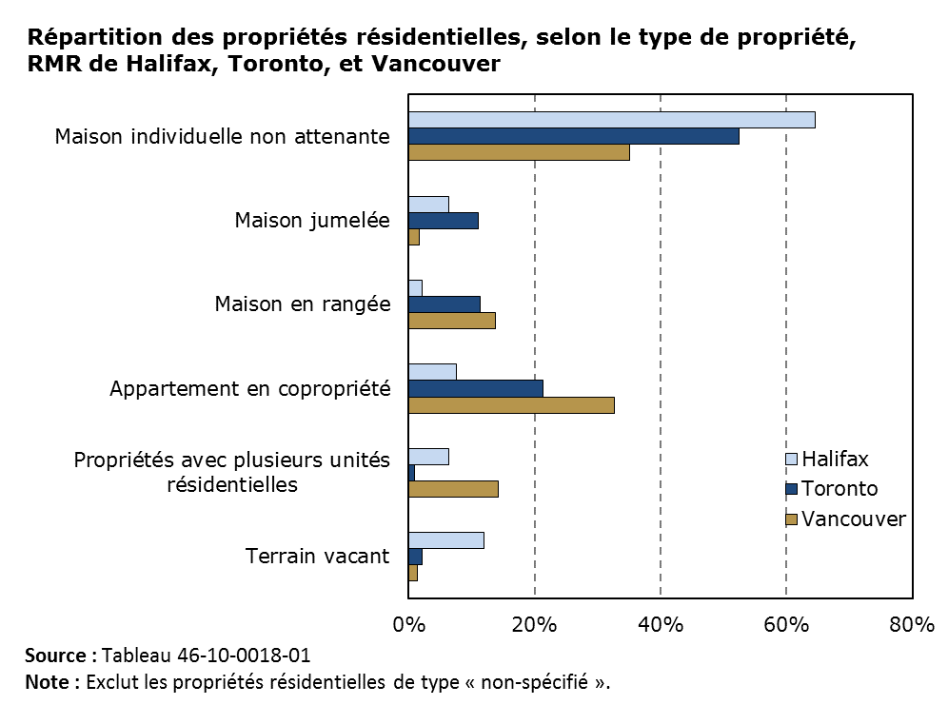
Appartements en copropriété moins courants et terrains vacants plus courants dans la RMR de Halifax

Slide 16
La prévalence de propriétés appartenant à des non-résidents est plus élevée dans les destinations récréatives
Près d’une propriété appartenant à des non-résidents sur quatre est située sur l’île du Cap-Breton
  Taux de propriétés appartenant à des non-résidents : 5,6 %
  La valeur moyenne des maisons individuelles non attenantes appartenant à des non-résident est plus élevée que celles appartenant à des résidents (p. ex. 175 000 $ vs 128 000 $ à Richmond Subd. A; 153 000 $ vs 135 000 $ à Victoria Subd. B)
La ville de Lunenburg, site inscrit à la liste du patrimoine mondial de l’UNESCO qui longe la côte sud de la Nouvelle-Écosse, affiche un taux de propriétés appartenant à des non-résidents de 6,2 %
De même, le taux de propriétés appartenant à des non-résidents est de 15,9 % à Whistler (C.-B.) et de 9,7 % à Rideau Lakes (Ont.), et 5,6 % à Muskoka Lakes (Ont.)

Slide 17
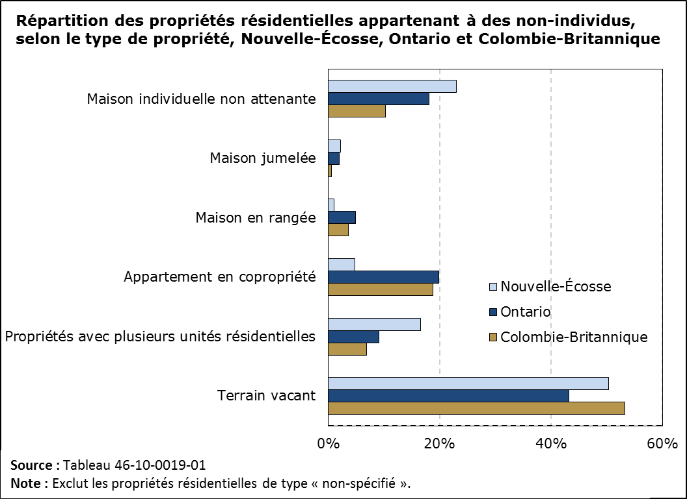
Les non-individus possèdent moins de 1 propriété résidentielle sur 10

Slide 18
Prochaines étapes

Slide 19
Articles détaillés, hiver 2019
Aperçus économiques
  Propriété des immigrants
  Propriété de plusieurs résidences
Articles avec la SCHL – approche par thème et par juridiction
  Profil des propriétaires non-individuels
  Propriété mixte – résidents et non-résidents
  Évolution des superficies habitables par période de construction
  Propriété des investisseurs individuels
  Propriété des non-résidents en dehors de Vancouver et Toronto
  Étude sur les terrains vacants à des fins résidentielles

Slide 20
Prochaines étapes du PSLC en 2019
Diffusion
Développement
et production
Élargir la couverture géographique
  Nouveau Brunswick
  Yukon
Étendre les variables publiées
  Valeur foncière ajustée (avec même date de référence)
  Utilisation de la propriété (logement du propriétaire, investissement et loisir)
  Citoyenneté
  Revenu
  Abordabilité
  Financement par hypothèque
Améliorer l’accès
  Outil de visualisation
  Centres de données de recherche
  Technologie avec infrastructure virtuelle (VDI)
  Accès à distance en temps réel (RTRA)
  Développement d’un portail de statistiques sur le logement
Développer un cadre de qualité
Intégrer d’autres juridictions
Ajuster le plan d’analyse et diffusion pour le rendre plus flexible
Accroître les partenariats avec les utilisateurs pour améliorer l’expertise et la capacité

Slide 21
Enjeux et risques
  Dépendance envers les fournisseurs externes pour l’acquisition de fichiers administratifs
  Contrôle de la portée
  Rencontrer les besoins des utilisateurs
  Plan ou calendrier de diffusion affecté par des changements de dernière minute concernant l’analyse ou les priorités
  Perception du public face à l’acquisition et utilisation de données administratives
  Capacité à obtenir une infrastructure de TI suffisamment puissante
  Niveau limité de détail géographique diffusé en raison des limites imposées par les fournisseurs
  Avoir une définition commune de variables pour toutes les juridictions

Slide 22
Questions de suivi
Comment Statistique Canada peut-elle améliorer l’accès aux données du PSLC ?
Quelles sont les lacunes de données sur le logement sur lesquelles nous devons nous pencher en priorité ?
Comment pouvons-nous travailler ensemble afin de répondre aux priorités en matière de données, recherche et analyse sur le logement ?

Slide 23



MERCI!
Pour de plus amples renseignements, visitez le www.statcan.gc.ca
#StatCan100
23

